Slide 1

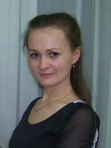
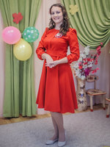
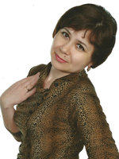
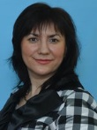
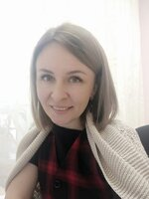
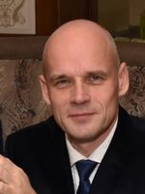
Тихонова А.П.
Зайнуллина А.Н.
Яковлева Л.Н.
. Хисматуллина Э.А.
Председатель
контрольно-ревизионной
комиссии ППО
Осипова Е.Н.
Кавайкин А.А.

